Slide 1
海量信息处理技术与实践
实践课（7）Hbase基础实验

Slide 2
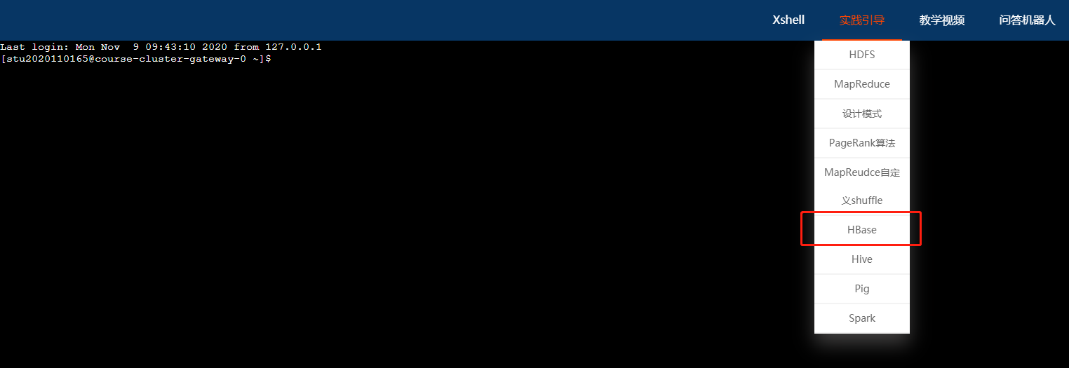
步骤一：登录助教系统，进入实践引导页面

Slide 3
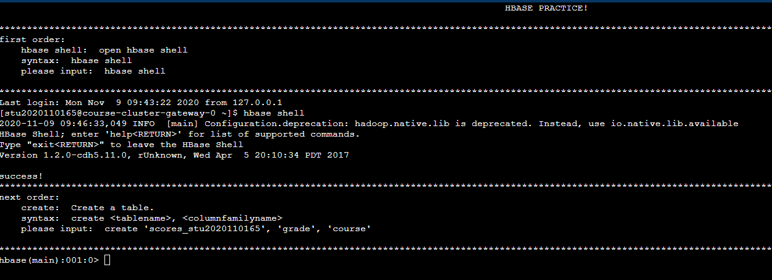
步骤二：按照提示在hbase shell界面执行命令

Slide 4
也可以在Xshell界面逐行输入指令
hbase shell （进入hbase交互界面）
create 'scores_stu2020110xxx', 'grade', 'course' （将学号替换为自己的，下同）
describe 'scores_stu2020110xxx'
exists 'scores_stu2020110xxx'
put 'scores_stu2020110xxx', 'Tom', 'grade', '5'
put 'scores_stu2020110xxx', 'Tom', 'course:math', '97'
put 'scores_stu2020110xxx', 'Tom', 'course:art', '87'
put 'scores_stu2020110xxx', 'Jim', 'grade', '4'
put 'scores_stu2020110xxx', 'Jim', 'course:math', '89'
put 'scores_stu2020110xxx', 'Jim', 'course:art', '80'
get 'scores_stu2020110xxx', 'Jim' （截图1）
delete 'scores_stu2020110xxx', 'Jim', 'course:art'
scan 'scores_stu2020110xxx' （截图2）
disable 'scores_stu2020110xxx'
drop 'scores_stu2020110xxx'
exit

Slide 5
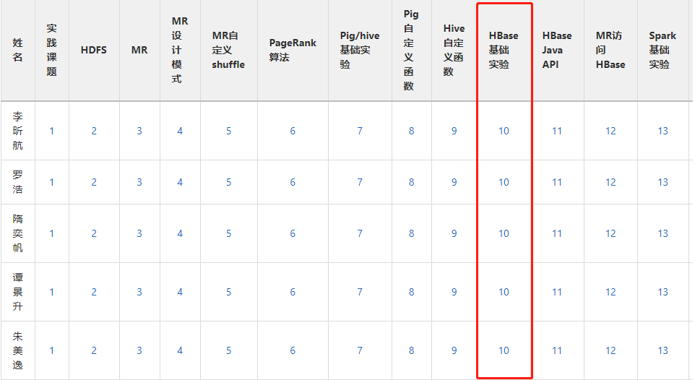
步骤四：将截图保存，上传至wiki页面10

